Slide 2
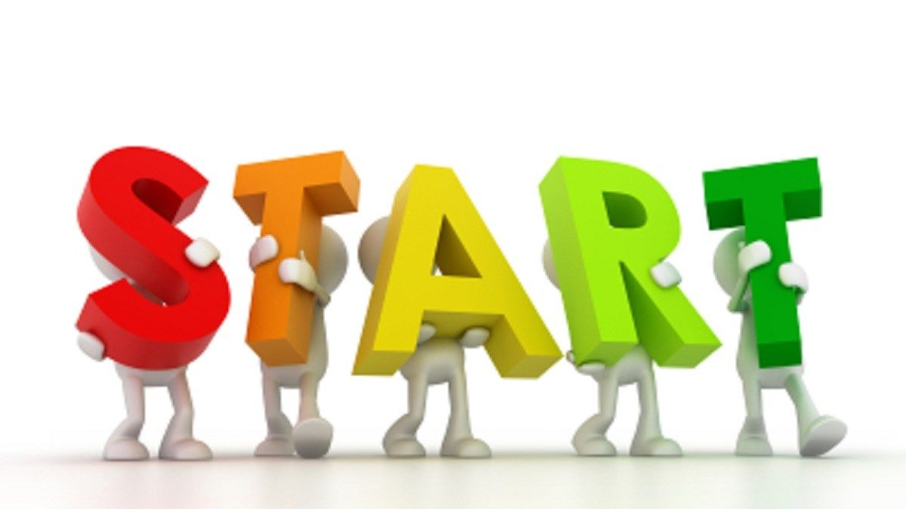
Aftrap

Slide 3
Blok 1
Les 1: huidmondjes
Les 2: fotosynthese
Les 3: fotosynthese
Les 4: vrij
Les 5: ademhaling
Les 6: verdeling assimilaten
Herfstvakantie
Les 7: toets

Slide 4
Les 6 verdeling assimilaten
Herhaling fotosynthese
Herhaling ademhaling
Verdeling van suikers
Sink sterkte
Assimilatenverdeling

Slide 5
Lichtreactie

Slide 6
Donkerreactie (Calvincyclus)

Slide 7
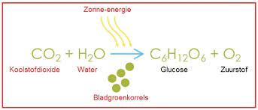
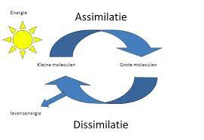
Wat is ademhaling?
Een plant maakt bij de fotosynthese (=assimilatie) suikers uit CO2 en water.
Bij de ademhaling wordt een deel van die suikers verbrand om energie voor de plant beschikbaar te krijgen
Daarbij komt CO2 vrij, ademhaling is dus eigenlijk het omgekeerde van fotosynthese

Slide 8
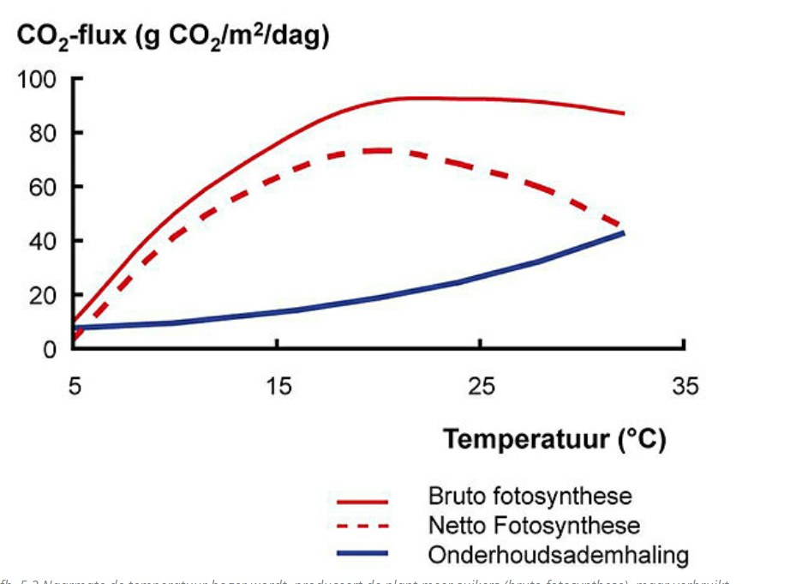
2 soorten ademhaling
Ademhaling bestaat uit 2 delen:
Onderhoudsademhaling
Groei ademhaling
Om groei (dus productie) te bereiken, is altijd ademhaling nodig!
Dit betekent dus dat een deel van de suikers die de plant produceert in de fotosynthese gebruikt wordt voor de groei!

Slide 9
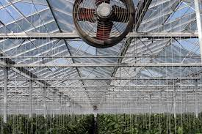
Onderhoudsademhaling
De onderhoudsademhaling dient om de plant in leven te houden.
Er zijn veel processen, die energie kosten, die continu op gang gehouden moeten worden.
Ook moet de plant geregeld iets vervangen. Enzymen gaan bijvoorbeeld niet eindeloos mee. Als er nieuwe enzymen moeten komen kost dit energie.
Deze energie komt uit de onderhoudsademhaling

Slide 10
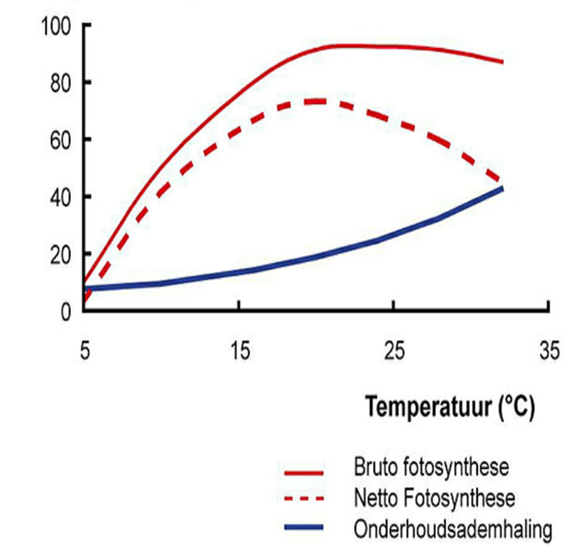
Onderhoudsademhaling
De onderhoudsademhaling gaat altijd door en stijgt sterk met de temperatuur..
Hieruit kan je concluderen dat je de onderhoudsademhaling kan sturen door de temperatuur aan te passen.
In het algemeen verdubbelt de onderhoudsademhaling bij 10 graden temperatuursverhoging.

Slide 11
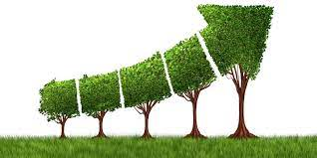
Groei ademhaling
Terwijl het verstandig kan zijn om de onderhoudsademhaling af te remmen (door de temperatuur aan te passen aan de hoeveelheid licht)
Kan je van groei ademhaling in principe bijna niet genoeg hebben.
Dat is immers de ademhaling die nodig is om groei (dus productie) te bereiken.

Slide 12
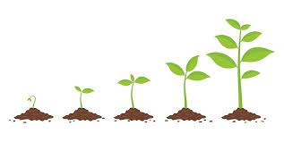
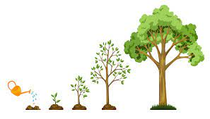
Groei ademhaling
Een vuistregel is dat de vorming van vegetatieve delen van de plant ongeveer een derde aan groei ademhaling kost.
Dat wil zeggen: van 100 gram geassimileerde suikers kan de plant 70 gram blad (droog gewicht) maken, de rest gaat op aan ademhaling

Slide 13
Groei ademhaling
Een vuistregel is dat de vorming van vegetatieve delen van de plant ongeveer een derde aan groei ademhaling kost.
Dat wil zeggen: van 100 gram geassimileerde suikers kan de plant 70 gram blad (droog gewicht) maken, de rest gaat op aan ademhaling

Slide 14
Rekenvoorbeeld groei en onderhoudsademhaling
In dit rekenvoorbeeld wordt er vanuit gegaan dat een volgroeit tomaten of rozen gewas in de zomer 4 keer zoveel assimileert als in de winter. (24 gram suikers per m2 in de zomer; 6 gram in de winter.)

Slide 15
Vragen
Er worden 24 gram suikers aangemaakt, onderhoudsademhaling is 3 gram, hoeveel gram suikers blijven over voor de groei?
Er worden 42 gram suikers aangemaakt, onderhoudsademhaling is 3 gram, hoeveel gram suikers is nodig voor de groei ademhaling?
Er worden 60 gram suikers aangemaakt, onderhoudsademhaling is 3 gram, hoeveel gram suikers blijven over voor de groei?
Er worden 42 gram suikers aangemaakt, onderhoudsademhaling is 3 gram, hoeveel gram suikers is nodig voor de groei ademhaling?
Er worden 78 gram suikers aangemaakt, onderhoudsademhaling is 3 gram, hoeveel gram suikers is nodig voor de groei ademhaling?
Er worden 69 gram suikers aangemaakt, onderhoudsademhaling is 3 gram, hoeveel gram suikers blijven over voor de groei?
Er worden 48 gram suikers aangemaakt, onderhoudsademhaling is 3 gram, hoeveel gram suikers blijven over voor de groei?
Er worden 39 gram suikers aangemaakt, onderhoudsademhaling is 3 gram, hoeveel gram suikers is nodig voor de groei ademhaling?
Er worden 90 gram suikers aangemaakt, onderhoudsademhaling is 3 gram, hoeveel gram suikers is nodig voor de groei ademhaling?
Er worden 66 gram suikers aangemaakt, onderhoudsademhaling is 3 gram, hoeveel gram suikers blijven over voor de groei?

Slide 16
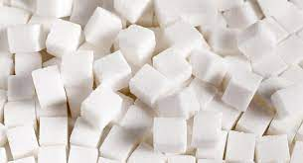
Verdeling van suikers
Bij tuinbouwgewassen gaat een vast gedeelte van de geproduceerde suikers naar het oogstbare product.
Bij tomaten en komkommers is dat 2/3 van de suikers.
Paprika scoort iets lager omdat veel bevruchte bloemen niet uitgroeien.
Ook bij snijbloemen zoals rozen, gaat 2/3 van de suikers naar de oogstbare steel

Slide 17
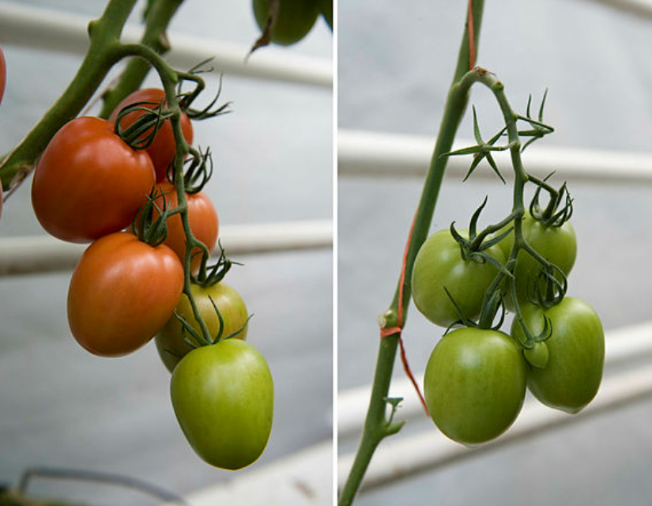
Verdeling van suikers
Licht, temperatuur en CO2 hebben geen invloed op de verdeling van assimilaten.
Je kunt dus niet met de klimaatregeling de verdeling van assimilaten verbeteren.
Dat kan wel door (tros)snoei, en ook door de verbetering van zetting van de vrucht

Slide 18
Sinksterkte
Alle delen van de plant trekken om het hardst aan de beschikbare suikers.
Daarbij geldt: harder trekken levert meer op
Maar niet alle delen van de plant kunnen even hard trekken.
Ze hebben allemaal een verschillende “sink”sterkte

Slide 19
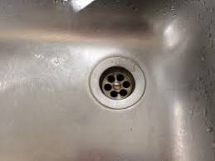
Sinksterkte
“sink” is het Engelse woord voor putje.
De suikers stromen zogezegd naar het putje.
De sinksterkte van vruchten is het grootst, vooral de vruchten die halverwege hun ontwikkeling zitten.
Daarna komen jonge koppen en bloemen.
Oude bladeren kunnen nauwelijks de suikers naar zich toetrekken.

Slide 20
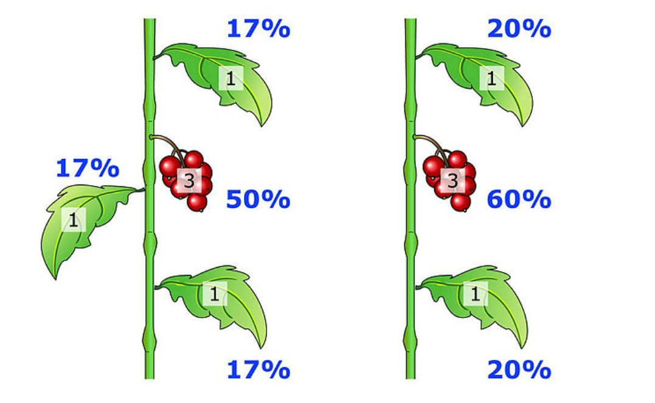
Sinksterkte
En tros tomaten heeft een sinksterkte van 3 en krijgt altijd 3 keer zoveel suikers dan een blad, dat een sinksterkte van 1 heeft.
Deze verhouding blijft altijd gelijk, of er nu veel of weinig suikers zijn!

Slide 21
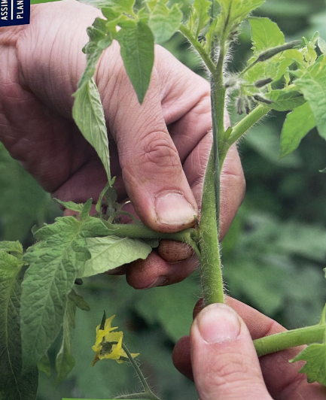
Sinksterkte
Van dit principe kan je gebruik maken.
Bij een onderzoek zijn jonge blaadjes van maximaal 3 cm verwijderd.
Hierdoor blijven er meer assimilaten over voor de vruchten en ook de overgebleven bladeren krijgen meer.
Zo kun je dus meer suikers naar de tros sturen.
Het werkt niet bij oud blad, want deze is al uitgegroeid en trekt nauwelijks suikers naar zich toe.

Slide 22
Sinksterkte
Het weghalen van jong blad (maximaal 3 cm) is echter lastig en kost veel tijd en vakmanschap.
Weghalen van blad tast ook het assimilatie apparaat aan. Er moet ook genoeg blad overblijven.
Het bladoppervlakte-index de LAI (leaf area index) moet op peil gehouden worden!
Bij testen steeg de productie met 3%!
Sommige cherrytomatentelers passen dit systeem al toe.

Slide 23
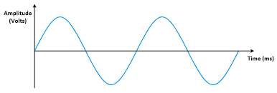
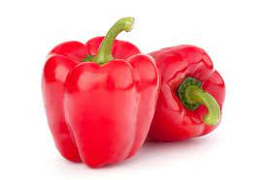
Assimilatenverdeling
Paprika’s komen in golven.
Nieuwe vruchten trekken veel assimilaten naar zich toe, waardoor boven in de kop vruchten aborteren.
Hierdoor zie je dat de productie van paprika’s een duidelijke golfbeweging heeft.
Het normale beeld is: een aantal bloemen zet vrucht; daarboven aborteert een aantal bloemen en daarboven vindt weer zetting plaats.

Slide 24
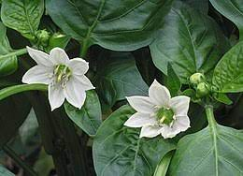
Assimilatenverdeling
Het probleem ontstaat doordat uitgroeiende vruchten een te sterke “sink” werking hebben.
Jonge vruchten trekken zo hard aan de assimilaten dat er voor de bloemen erboven niets meer overblijft.
Deze aborteren dan.
Op en later tijdstip in de uitgroei hebben de vruchten minder assimilaten nodig, en krijgen de bloemen weer een kans.

Slide 25
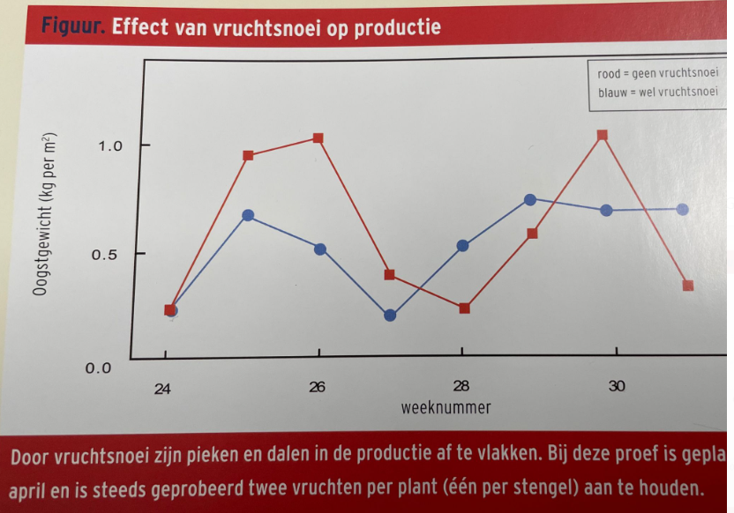
Sinksterkte
Prijstechnisch is het bij paprika’s interessant om in een andere vlucht (of golf) te zitten dan je collega paprika kweker.
Helaas is dit niet zo makkelijk. Veel maatregelingen gaan ten koste van de productie

Slide 26
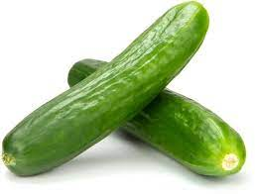
Sinksterkte
Opmerkelijk is dat de komkommer niet zo’n golfbeweging kent, terwijl de sinkwerking veel groter is dan bij paprika’s.
Dit komt door 2 oorzaken:
Komkommers hangen maar 3 weken aan de plant, (rode) paprika’s 8 weken
Komkommers hebben geen zaden. Zaden versterken de sinkwerking

Slide 27
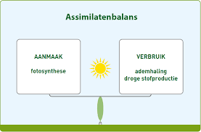
Assimilaten verdeling
Bij paprika’s gaat 65% van de assimilaten naar de vrucht.
Bij tomaten en komkommers gaat 70 % van de geproduceerde assimilaten naar de vruchten.
Als er geen zaden in de vrucht zitten, is de zetting regelmatiger en heb je minder golfbeweging bij de paprika’s.
De vruchten worden dan wel kleiner,

Slide 28
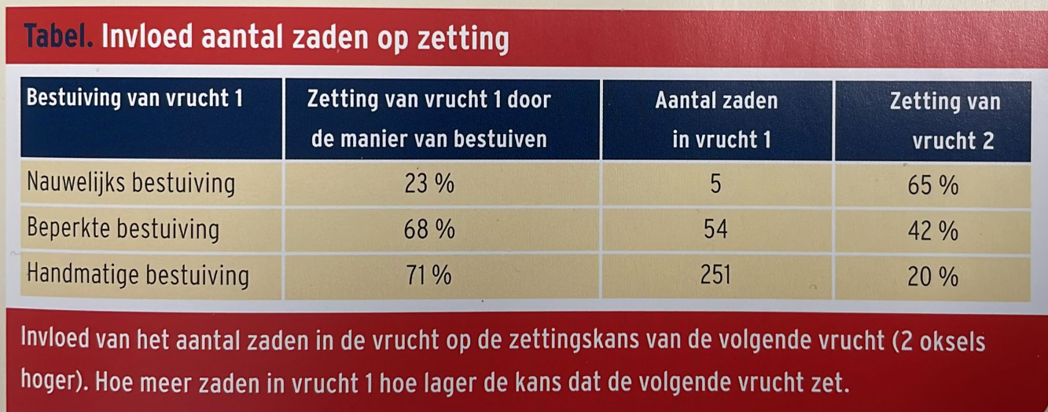
Sinksterkte
Er bestaan echter nog geen parthenocarpe rassen.
Dit zijn rassen die zonder bestuiving zetten en dus zaadloze vruchten geven.

Slide 29
Alle vragen verzameld
Hier staan alle vragen van blok 1 verzameld. De antwoorden in één document voor de toets terugsturen naar ghverbeek@zone.college
Les 1 ademhaling
Op welke plek van het blad zitten de meeste huidmondjes?
Wat is de functie van huidmondjes?
Noem 3 planten met veel huidmondjes, 3 planten met gemiddeld huidmondjes en 3 planten met weinig huidmondjes
Noem ook de plekken waar deze planten oorspronkelijk voorkomen.
Waarom zijn huidmondjes voor planten belangrijk?

Slide 30
Alle vragen verzameld
Les 2 fotosynthese
Wat is fotosynthese?
Welke organismen voeren fotosynthese uit?
Welke twee belangrijke stoffen zijn vereist voor fotosynthese?
Wat is de functie van chlorofyl in fotosynthese?
Wat is het belangrijkste eindproduct van fotosynthese?
Welke rol speelt zonlicht in het proces van fotosynthese?
Wat zijn de voordelen van fotosynthese voor het milieu?
Wat is het verband tussen fotosynthese en de zuurstofproductie?
Wat is het belangrijkste verschil tussen C3-, C4- en CAM-planten?
Welke planten behoren tot de C3-groep?

Slide 31
Alle vragen verzameld
Les 2 niveau 4
Welke aanpassingen hebben C4-planten ontwikkeld om efficiënter met CO2 om te gaan?
Wat is het voordeel van CAM-fotosynthese voor planten die in droge omstandigheden leven?
Welke planten zijn typische voorbeelden van CAM-planten?
Waarom hebben C4-planten vaak een betere groei en opbrengst dan C3-planten in warme klimaten?

Slide 32
Alle vragen verzameld
Les 3 fotosynthese
Wat gebeurt er tijdens de lichtreactie van fotosynthese?
Welke pigmenten spelen een rol bij de lichtreactie?
Wat gebeurt er met de opgevangen lichtenergie?
Welke moleculen worden gebruikt om koolstofdioxide (CO2) om te zetten in glucose tijdens de donkerreactie?
Waar in de plantencel vindt de donkerreactie plaats?
Welke energiedragers uit de lichtreactie worden gebruikt in de donkerreactie om glucose te produceren?
Wat is het uiteindelijke product van de donkerreactie?
Welk molecuul wordt gesplitst tijdens de lichtreactie om zuurstof (O2) vrij te maken?
Wat zijn fotosystemen en wat is hun rol in de lichtreactie?
Wat gebeurt er met de energie die tijdens de lichtreactie wordt opgewekt?
Welke rol spelen watermoleculen in de lichtreactie?

Slide 33
Alle vragen verzameld
Les 3 fotosynthese niveau 4
Welk molecuul wordt gesplitst tijdens de lichtreactie om zuurstof (O2) vrij te maken?
Wat zijn fotosystemen en wat is hun rol in de lichtreactie?
Wat gebeurt er met de energie die tijdens de lichtreactie wordt opgewekt?
Welke rol spelen watermoleculen in de lichtreactie?
Wat is de rol van ATP en NADPH in de donkerreactie?
Hoe wordt glucose uiteindelijk geproduceerd in de donkerreactie?
Waarom wordt de donkerreactie de "Calvin-cyclus" genoemd?

Slide 34
Alle vragen verzameld
Les 3 fotofluorecentie niveau 2-3
Welk molecuul wordt gesplitst tijdens de lichtreactie om zuurstof (O2) vrij te maken?
Wat zijn fotosystemen en wat is hun rol in de lichtreactie?
Wat gebeurt er met de energie die tijdens de lichtreactie wordt opgewekt?
Welke rol spelen watermoleculen in de lichtreactie?
Wat is de rol van ATP en NADPH in de donkerreactie?
Hoe wordt glucose uiteindelijk geproduceerd in de donkerreactie?
Waarom wordt de donkerreactie de "Calvin-cyclus" genoemd?

Slide 35
Alle vragen verzameld
Les 3 fotofluorecentie niveau 4
Wat is fotofluorescentie bij planten en hoe werkt het?
Welke rol speelt fotofluorescentie in de fotosynthese van planten?
Hoe kan fotofluorescentie worden gemeten en gevisualiseerd in planten?
Wat zijn de mogelijke toepassingen van fotofluorescentie in de plantkunde en landbouw?
Hoe kan fotofluorescentie worden gebruikt om de gezondheid en stressniveaus van planten te beoordelen?
Wat zijn enkele factoren die de fotofluorescentie van planten kunnen beïnvloeden?
Hoe kan fotofluorescentie worden toegepast bij het monitoren van de effecten van milieuverontreiniging op planten?
Hoe verschilt fotofluorescentie tussen verschillende delen van een plant, zoals bladeren, stengels en wortels?

Slide 36
Alle vragen verzameld
Les 4 ademhaling
Wat is onderhoudsademhaling bij planten?
Wat is het verschil tussen fotosynthese en onderhoudsademhaling bij planten
Waarom hebben planten onderhoudsademhaling nodig?
Wat gebeurt er met de geproduceerde koolstofdioxide tijdens onderhoudsademhaling bij planten?
Welke factoren beïnvloeden de snelheid van onderhoudsademhaling bij planten?
Kunnen planten onderhoudsademhaling uitvoeren in het donker?
Hoe vindt de ademhaling plaats bij planten en wat is het belang ervan voor hun groei?

Slide 37
Alle vragen verzameld
Wat zijn huidmondjes en welke rol spelen ze bij de ademhaling van planten?
Wat zijn de belangrijkste gassen die betrokken zijn bij de ademhaling van planten en hoe verschillen ze van die bij dieren?
Hoe draagt fotosynthese bij aan de groei van planten,
Wat zijn enkele factoren die de ademhalingssnelheid van planten beïnvloeden?
Wat is het verband tussen de ademhaling van planten en de opname van voedingsstoffen uit de bodem?
Hoe beïnvloeden omgevingsfactoren zoals temperatuur en licht de groei en ademhaling van planten?
Kun je uitleggen hoe planten 's nachts ademen en hoe dit verschilt van hun ademhaling overdag?
Welke rol spelen verschillende delen van een plant, zoals bladeren, stengels en wortels, bij de ademhaling en groei van de plant?

Slide 38
Alle vragen verzameld
Les 5 verdeling assimilaten
Er worden 24 gram suikers aangemaakt, onderhoudsademhaling is 3 gram, hoeveel gram suikers blijven over voor de groei?
Er worden 42 gram suikers aangemaakt, onderhoudsademhaling is 3 gram, hoeveel gram suikers is nodig voor de groei ademhaling?
Er worden 60 gram suikers aangemaakt, onderhoudsademhaling is 3 gram, hoeveel gram suikers blijven over voor de groei?
Er worden 42 gram suikers aangemaakt, onderhoudsademhaling is 3 gram, hoeveel gram suikers is nodig voor de groei ademhaling?
Er worden 78 gram suikers aangemaakt, onderhoudsademhaling is 3 gram, hoeveel gram suikers is nodig voor de groei ademhaling?
Er worden 69 gram suikers aangemaakt, onderhoudsademhaling is 3 gram, hoeveel gram suikers blijven over voor de groei?
Er worden 48 gram suikers aangemaakt, onderhoudsademhaling is 3 gram, hoeveel gram suikers blijven over voor de groei?
Er worden 39 gram suikers aangemaakt, onderhoudsademhaling is 3 gram, hoeveel gram suikers is nodig voor de groei ademhaling?
Er worden 90 gram suikers aangemaakt, onderhoudsademhaling is 3 gram, hoeveel gram suikers is nodig voor de groei ademhaling?
Er worden 66 gram suikers aangemaakt, onderhoudsademhaling is 3 gram, hoeveel gram suikers blijven over voor de groei?

